Slide 1


Časovnica
Srečanje se bo začelo s turnirjem v Nacionalnem nogometnem centru na Brdu pri Kranju.
Igrišče 1
15.00 tekma ekipe dijakov, 1. letnik : 2. letnik
16.00 tekma dijakinj
17.00 tekma dijakov za 1. mesto
Igrišče 2
15.00 tekma ekipe dijakov, 3. letnik : 4. letnik
16.15 tekma dijakov za 3. mesto
Nadaljevanje
17.45 podelitev nagrad najboljšim dijakom in dijakinjam ter razglasitev rezultatov
18.20 druženje ob prigrizkih
Zaključni turnir nogometnih oddelkov Gimnazije Šiška
Kranj, 10. 6. 2016

Slide 2
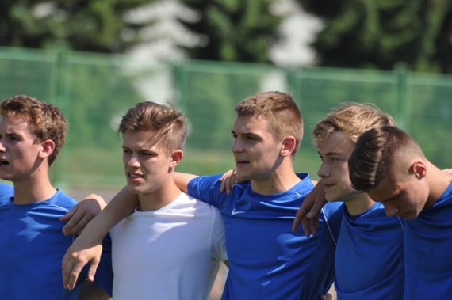
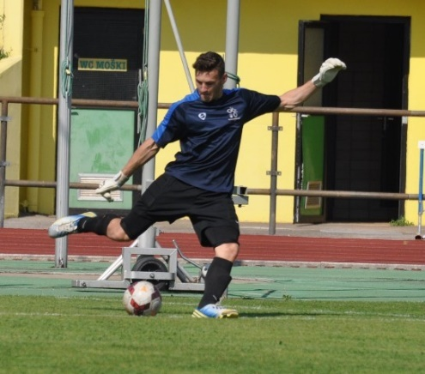
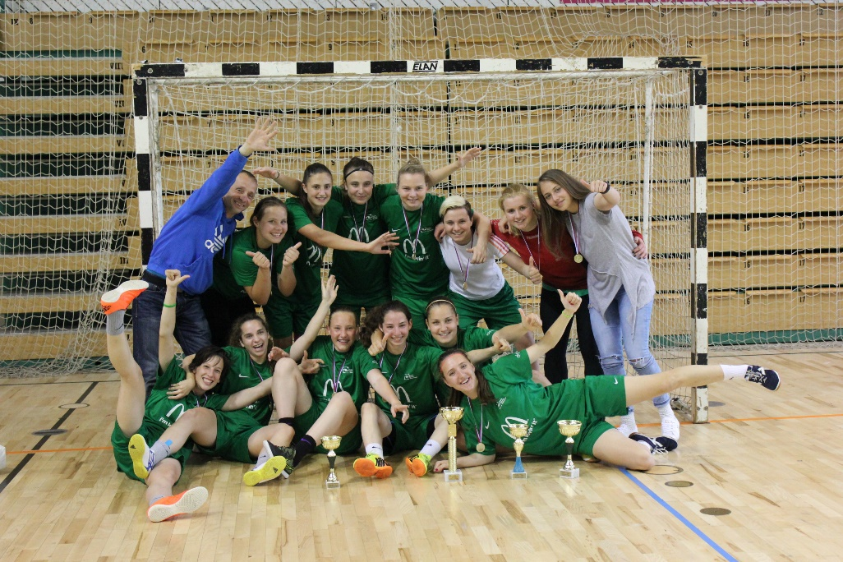
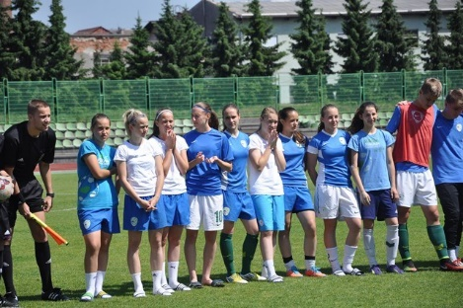
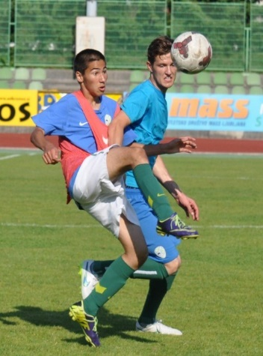
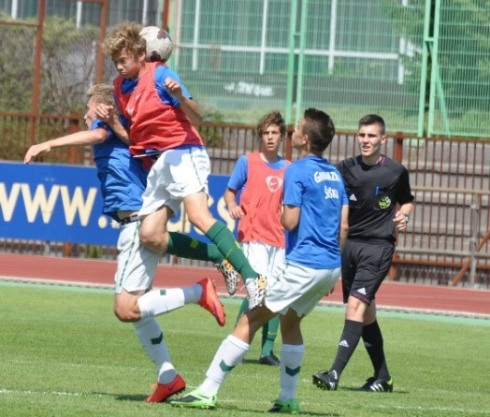
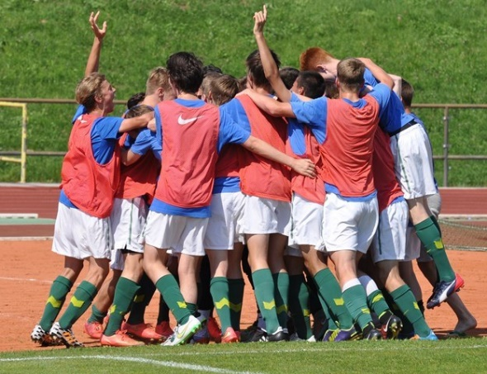
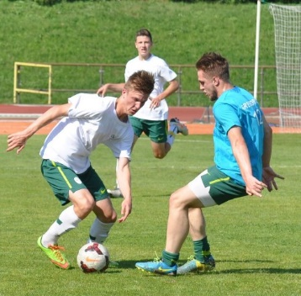
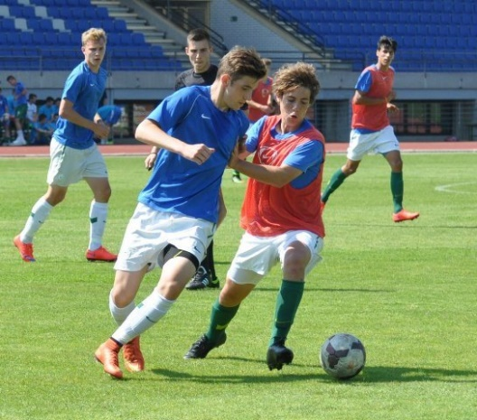
Dekleta:
Prašnikar Lara 3. c
Bratuša Urška 2. e
Pleterski Bela 2. e
Vrhovnik Tija 2. e
Polše Urška 1.e
Križaj Izabela 1.e
Agrež Sara 1.e
Česnik Maruša 1.e
Jamnik Manca 1.e
Kumalič Neva 1.e
Kumer Tjaša 1.e
Mori Adrijana 1.e

Slide 3
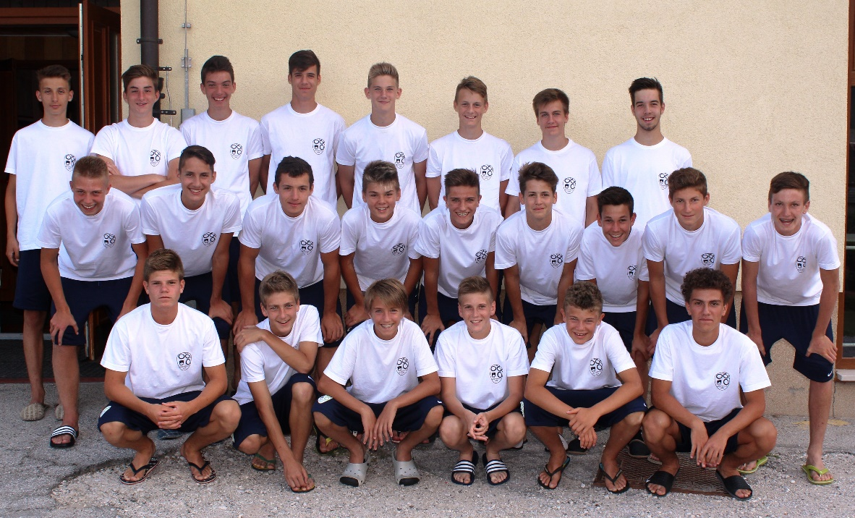
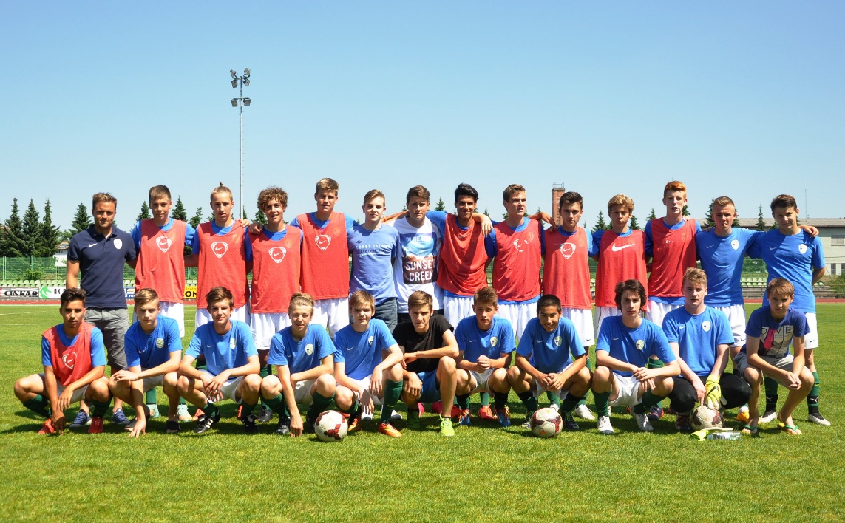
1. letnik
2. letnik
Kumer | Nejc
Kunič | Domen
Mohorko | Rok
Paradiž | Andraž
Perko | Franci
Pevec | Tim
Stožinič | Aleksander
Tramte | Tine
Vajda | Jaka
Zaletel | Žan
Brežnik | Urh
Brzin | Luka
Cindrič | Matic
Čarman Djuran | Simon
Igličar | Matej
Jakopović | Luka
Jakupovič | Adam
Jelenko | Tim
Kadrić | Haris
Kitek | Cene
Leitinger | Malkom David
Mittendorfer | Maj
Pertot | Natan
Rozman | David
Rožman | Tej
Urbanija | Matej
Tavčar | Aljaž
Tonejc | Matija
Tratnik | Gašper
Zavnik | Matic
Zdovc | Jaka
Zupančič | Urh
Bercko | Kristjan
Bijol | Jaka
Darmanovič | David
Hočevar | Jakob
Ilievski | Miron
Jančič | Žiga
Keršmanc | Rok
Kodrič | Aleks
Kok | Tim
Križnik | Matevž
Kovačič | Nik
ŠCPET:
Čemažar Nejc, Georgiev Blaž, Graber Rok, Jaklič Pavel,
Prem Žan, Tehovnik Gašper, Ovčar Vid, Ribnikar Gal
ŠCPET:
Jenstrle Iris, Kuhar Jaka, Preradović Uroš, Jančigaj Erik

Slide 4
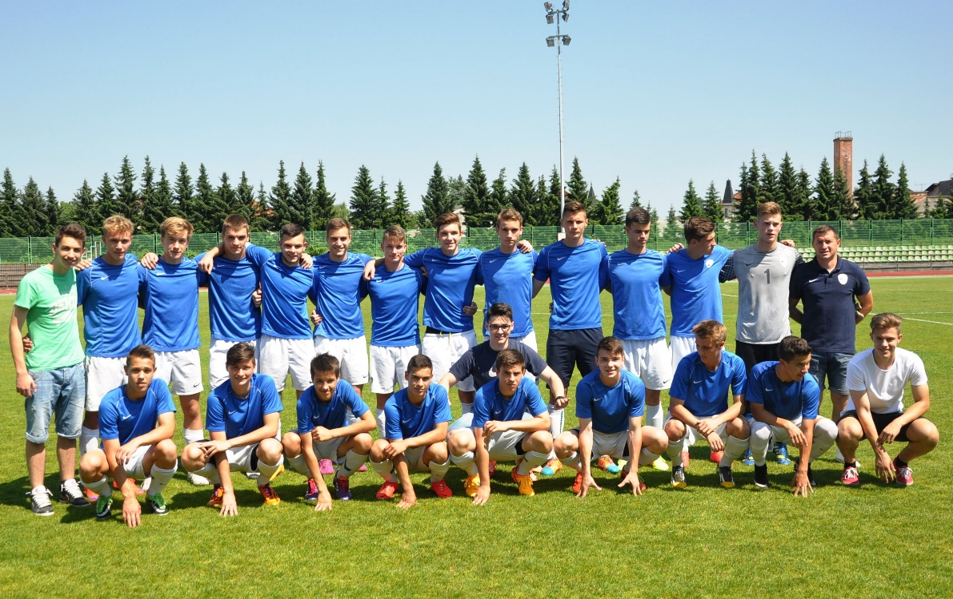
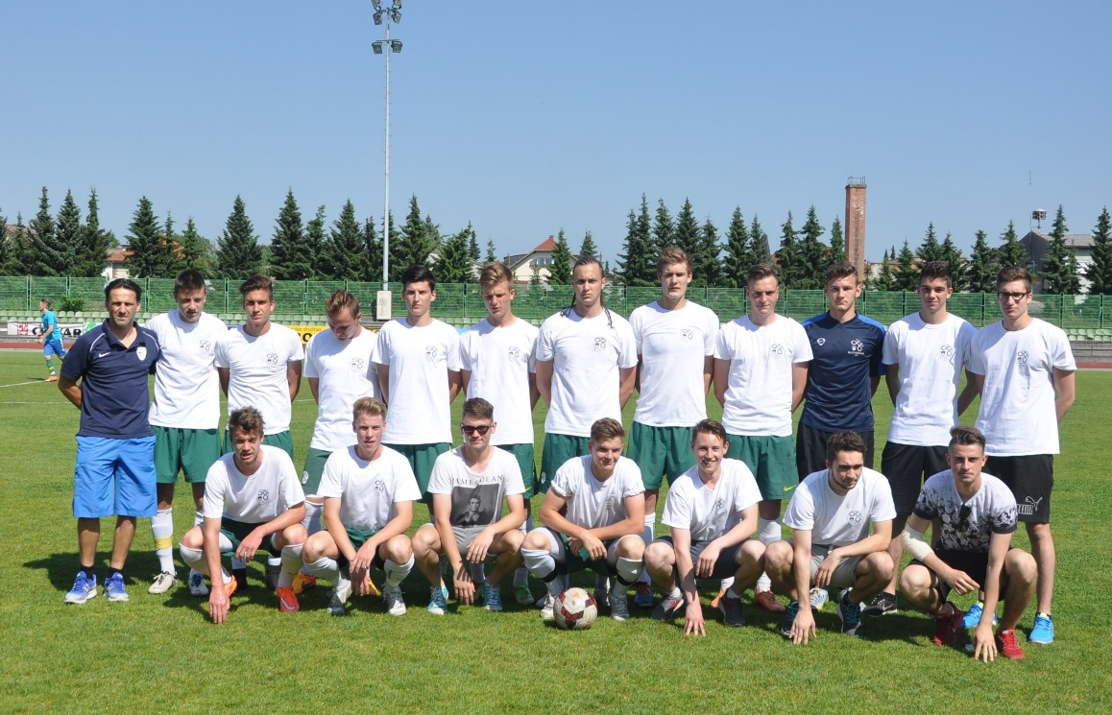
3. letnik
4. letnik
Blatnik Alen
Celjer Tilen
Dedić David
Dikić Uroš
Furlan Andraž
Klarič Enej
Lapanja Jaka
Mrzelj Gašper
Plestenjak Aljaž
Rakovnik Marcel
Romih Marko
Vašl Scott
Vodišek Rok
Zdovc Rok
Zemljarič Marko
Žgajner Emil
Žižek Kevin
Arh Česen | Kristjan
Belcijan | Gregor
Filipčič | Nejc
Humar | Žan
Japič | Matic
Kebe Klemenčič | Žiga Marko
Kovač | Aljoša
Kožar | Jaka
Kuhar | Ožbej
Lebar | Aljoša
Lojen | Filip
Patljak | Jure
Pinoza | Aleksander
Smrkolj Škrbec | Nik David
Vale | Mark
Vidmar | Walter Maj
ŠCPET:
Fortin Jan, Kompan Jaka, Oman Tim, Frelih Žiga

